Slide 1
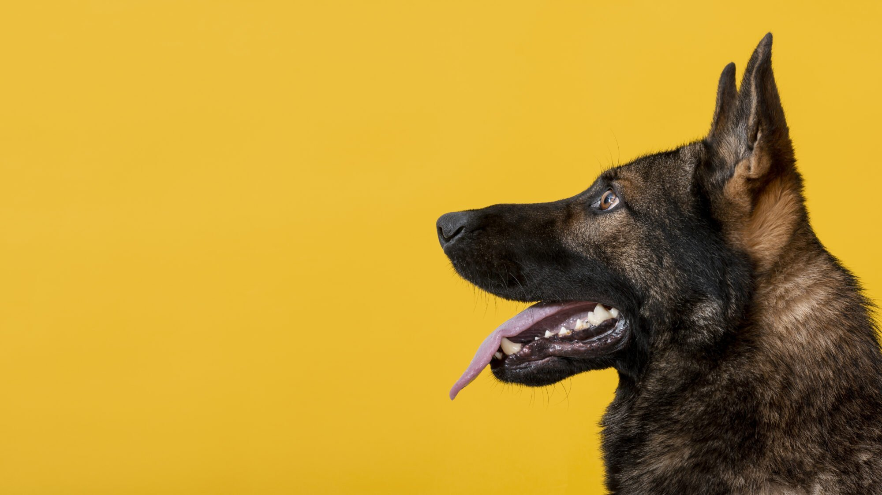
Магазин корма для собак
Кришканс Глеб 21ИСП1

Slide 2
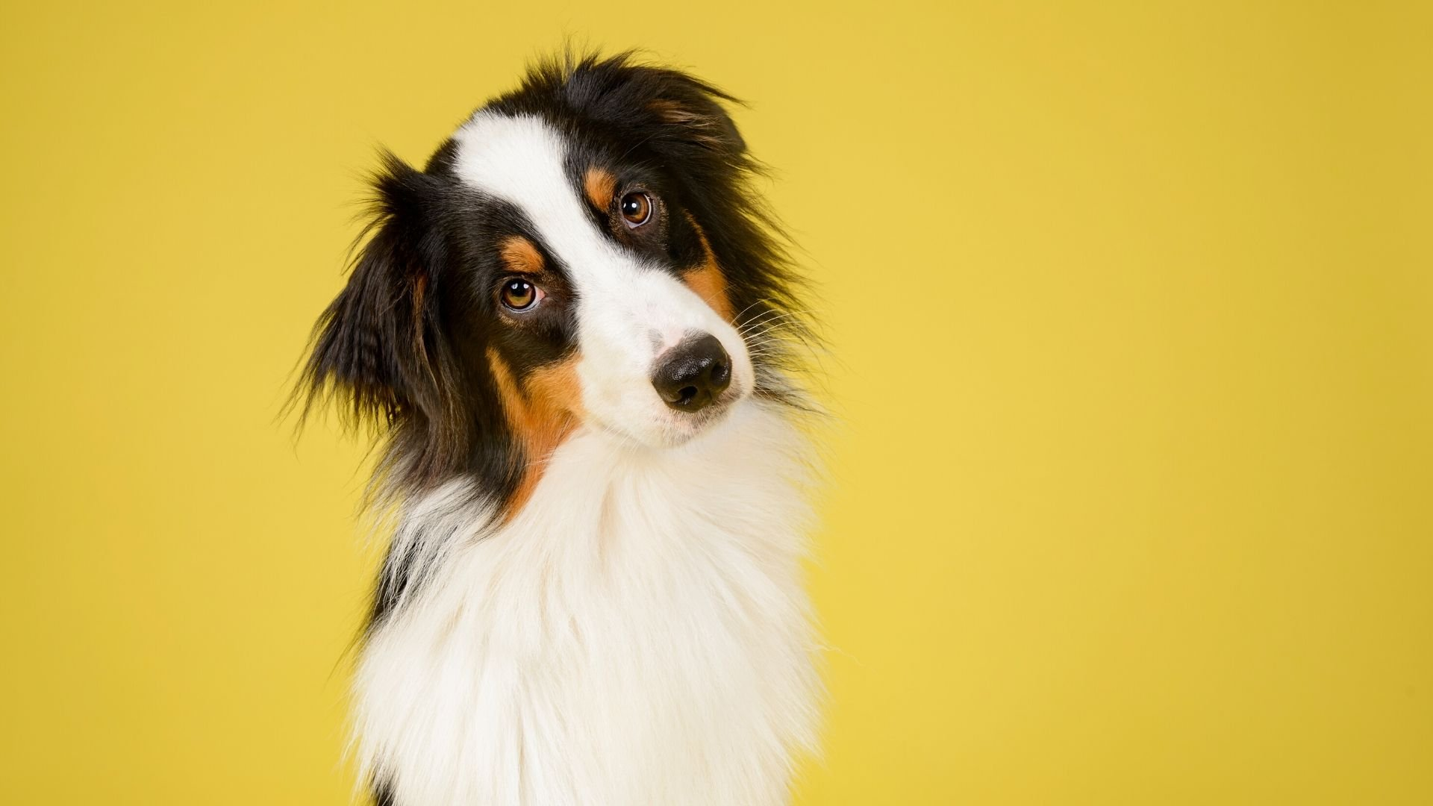
В чем идея?
Я выбрал эту идею потому что:
Это востребовано
Это удобно
Я люблю собак

Slide 3
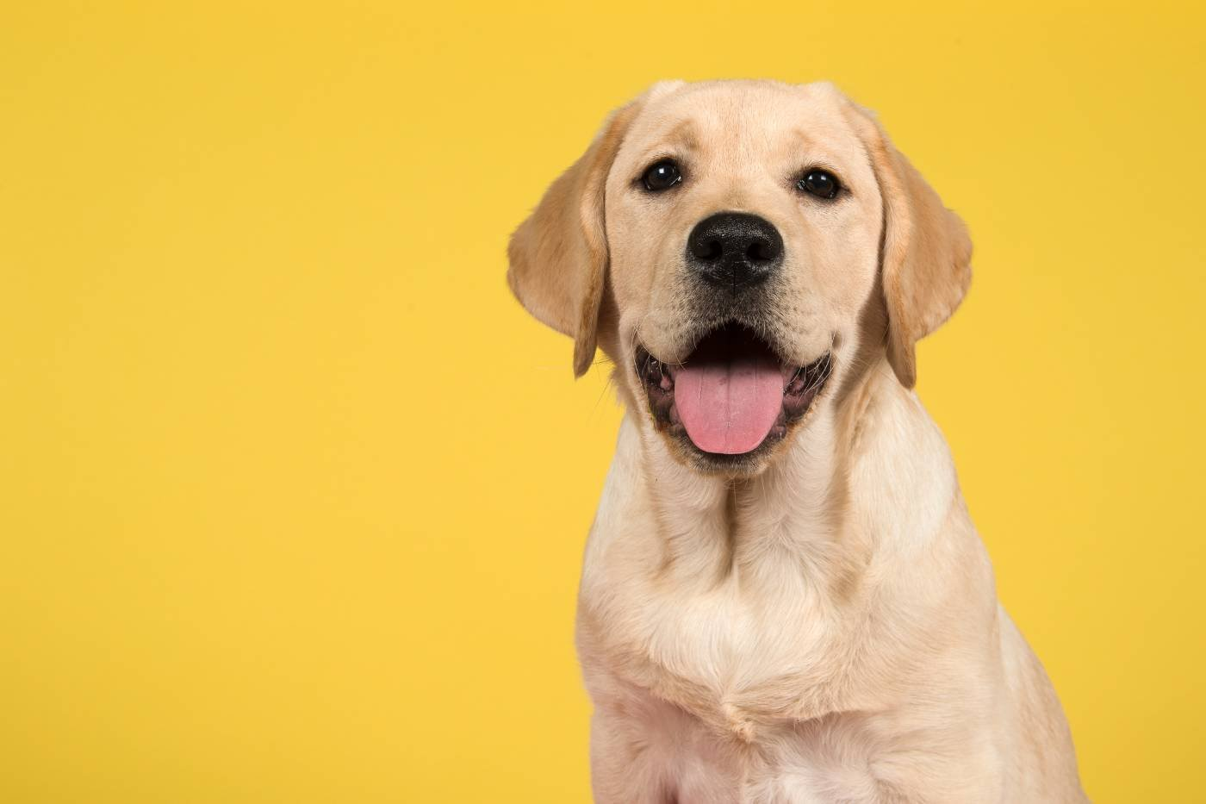
Технологии
HTML
CSS
Bootstrap
JavaScript
Node.js
SQLite

